Slide 1
KTKP020 – Kasvatus, yhteiskunta ja muutos
Opehuone 3 29.1.2024: toinen tapaaminen
Matti Itkonen / Mikko Hiljanen

Slide 2
Mitä normit ovat?
Koulun tehtävä on samaan aikaan sosiaalistaa lapsia ja nuoria vallitsevaan yhteiskuntaan sekä kasvattaa heistä toimijoita, jotka asettavat kyseenalaiseksi ja uudistavat sitä yhteiskuntaa, johon heidät on sosiaalistettu​
Sosiaalistamisen, uusintamisen ja uudistumisen välillä on jännite, jota ei ole mahdollista paeta. – Jännite tulee näkyväksi esimerkiksi normeissa, joita kouluun kohdistuu ja joita koulu oppilaisiin ja opiskelijoihin kohdistaa.
Norminrikkomistehtävä:
  Menkää ja rikkokaa jotain sosiaalista normia (ilman, että rikotte lakia)​
    Kuvatkaa norminrikkomistehtävä. Otsikoikaa se riittävän ilmaisuvoimaisesti ja vastatkaa tuotoksessanne oheisiin kysymyksiin:​
    Mitä teitte (kuvaus)?​
    Miksi teitte (rikkomisen taustaidea)?​
    Millaisia tunteita/ajatuksia tehtävä herätti?​
    Koonnin palautus Peda.net-sivulle maanantaihin klo 12:een mennessä.​

Slide 3
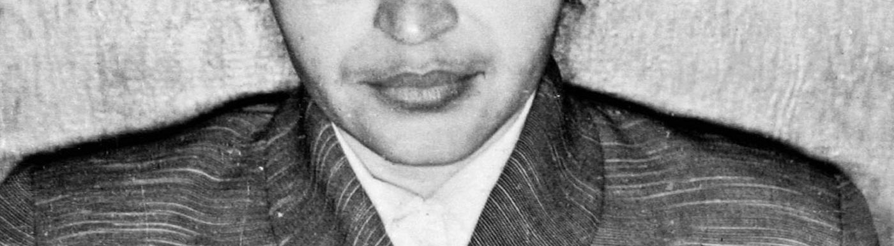
Esitelkää muille ryhmille norminrikkomistehtävänne
Mitä teitte?
Miksi teitte?
Mitä tunteita ja ajatuksia se herätti (ennen normin rikkomista, sen aikana ja jälkeen)?
  Mistä nämä erilaiset tuntemukset juontuivat? Kävivätkö ne toteen?

Slide 4
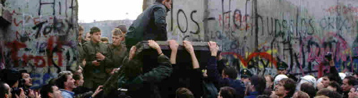
”Rajoilla maailmamme repeävät yhteisiksi”
https://www.opettaja.fi/nakokulmat/terveisia-arjesta-se-repesi-sittenkin/
  Pohtikaa ryhmissä kokemustenne ja oheisen tekstin avulla:
    Mitä rikkomanne normit kertovat nyky-yhteiskunnasta?
      Miltä näytti maailma, jonka normien särkyminen teki hetkeksi yhteiseksi?
    Mitä opitte itsestänne ja muista ihmisistä suhteessa olemassa oleviin normeihin?
    Milloin/mitkä normit ovat hyödyllisiä? Miksi?
    Milloin/mitä normeja on hyvä/tarpeellista/jopa syytä rikkoa? Miksi?
Suunnatkaa keskusteluanne koulumaailmaan:
  Miten kytkette kokemuksenne opettajuuden ydinosaamisalueiseen (yhteisöllinen ja yhteiskunnallinen osaaminen)?
  Mitä ainesosia saitte tehtävästä omaan kasvatusalan asiantuntijuuteenne?
Valmistautukaa keskustelemaan koko opehuoneena (tehkää muistiinpanoja jne.)

Slide 5
Kohti ryhmätehtävää ja suurryhmätapaamista

Slide 6
Ryhmätehtävä
Tehtävän suunnittelu ja toteutus aloitetaan varsinaisesti seuraavalla kerralla eli kahden viikon kuluttua.​
Nyt kuitenkin tutustutaan tehtävänantoon ja tehtävän teemoihin, joista valitaan kullekin pienryhmälle yksi.​
Tehtävä:​
  Toimitaan pienryhmissä, joissa tehtävänänne on valita yksi alla olevista megatrendeistä ja hahmotella sen sisältä alateema tai useampia alateemoja. ​
  Tutustukaa megatrendinne alateemaan kirjallisuuden avulla. Pohtikaa, mikä omassa megatrendissänne ja sen alateemoissa on kiinnostavaa koulutuksen ja kasvatuksen näkökulmasta sekä miten megatrendinne / alateemanne koettelee koulun tai kasvatuksen perinteitä. ​
  Tarkastelkaa myös, onko siinä eroja, miten megatrendinne ilmenevät eri oppiaineiden näkökulmasta. Millaisen muutoksen haluaisitte (transformatiivisina intellektuelleina) tuoda kouluun tai koulukulttuuriin? Käyttäkää virikkeinänne kirjallisuuden lisäksi omia kokemuksianne, arvomaailmojanne ja niitä mahdollisia puutteita tai epäkohtia, joita olette kohdanneet esimerkiksi oman koulu-, opetus- tai kouluttautumistaipaleenne aikana.​

Slide 7
Ryhmätehtävän ohjeistus jatkuu…
KOULUVIERAILU:
Havainnoinnin kohteena on pienryhmänne valitsema megatrendi.​
  Tehtävänä on havainnoida megatrendin ”läpi”, välityksellä, millaisia yhteiskunnallisia rakenteita ja käytänteitä koulukasvatus ilmentää?
  Havainnointi tapahtuu ala-/yläkoulussa ja/tai lukiossa​
    Kukin henkilö havainnoi noin 6 tuntia eli yhden kokonaisen koulupäivän​
Havainnoi ja pohdi:
  Miten pienryhmän megatrendi on havaittavissa/tulkittavissa koulussa? ​
  Millainen on lapsen/nuoren asema suhteessa valitsemaanne megatrendiin? ​
Pohdi havainnoinnin perusteella, miten ryhmäsi valitsema megatrendi on mahdollisesti muuttunut omista kouluajoistasi? ​
Pohtikaa pienryhmänne ja koko ryhmän kesken, miten koulukasvatus voi vaikuttaa yhteiskuntaan tai muuttaa yhteiskunnallisia rakenteita megatrendinne mukaisesti?

Slide 8
Ryhmätehtävän ohjeistus jatkuu…
TUOTOS (valmiina 4.3.)​
Jokainen pienryhmä, opehuoneen sisällä, valmistelee esityksen megatrendistään tai sen alateemasta.
Esitykset pidetään omassa opehuoneessa 4.3.
  Omasta megatrendistä ja valitusta alateemasta tehdään lyhyt ennakkomateriaali, jossa määritellään tarvittavat käsitteet ja kuvataan lyhyesti sitä näkökulmaa, josta asiaa tarkastellaan. Ennakkomateriaali tarjoaa tarvittavan taustatiedon, joten pääpaino itse käsittelyssä on keskustelun ja ajattelun herättämisessä. Olkaa luovia!
Megatrendit:
  Kestävyys
  Demokratia ja tasa-arvo
  Moninaisuus ja sen ymmärtäminen
  Digitalisaatio/erilaiset oppimisympäristöt/koulukulttuurit
  Globalisaatio
  Kulutuskäyttäytyminen
  Suorituskeskeisyys
  Valta ja vallankäyttö

Slide 9
Ryhmiin jako
Tutustu teematehtävän teemoihin: https://peda.net/id/d74b345c412​
  Huom! Ennen kuin napsautatte tuota linkkiä, muistakaa kirjautua Peda.netiin, muutoin linkki ei toimi.​
  Ilmoittakaa minulle pienryhmänne valitsema megatrendi ja sen mahdolliset alateemat.
Jos aikaa jää, tutustukaa ryhmässä yhteisöllinen ja yhteiskunnallinen osaaminen -ydinosaamisalueeseen ja keskustelkaa: ​
  Miten ymmärrätte ydinosaamisalueen määritelmän?​
  Millaisten kysymysten avulla ydinosaamisaluetta on helpointa lähestyä?​
  Millä tavalla voitte lähteä rakentamaan ydinosaamisalueen osaamista?
  Miten ydinosaamisalue on yhdistettävissä ryhmätehtävään?

Slide 10

Kotitehtävä seuraavaan opehuonetapaamiseen mennessä:​
Lue artikkeli: Lanas, Maija & Kiilakoski, Tomi (2014) Growing pains: teacher becoming a transformative agent, Pedagogy, Culture & Society, 21 (3), 343 - 360.​
  https://hairikot.files.wordpress.com/2019/05/growing-pains_postprint.pdf

